Slide 1


Python e IA para la Investigación en Ciencias Biológicas
1er clase
Curso Fundación Williams – IBR
Dr. Esp. Elvio Rodríguez Araya
2026

Slide 2
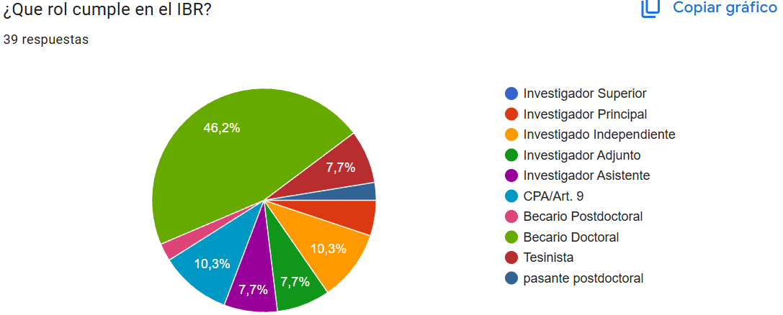
Encuesta
Becarios
Becarios
CPA/Art. 9
Investigadores

Slide 3
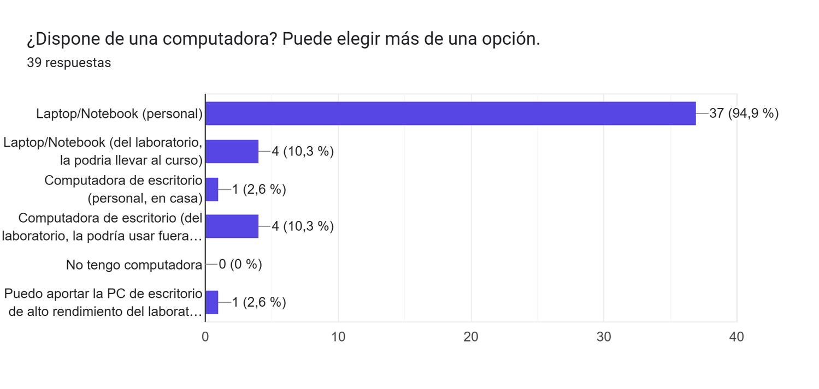
Encuesta

Slide 4
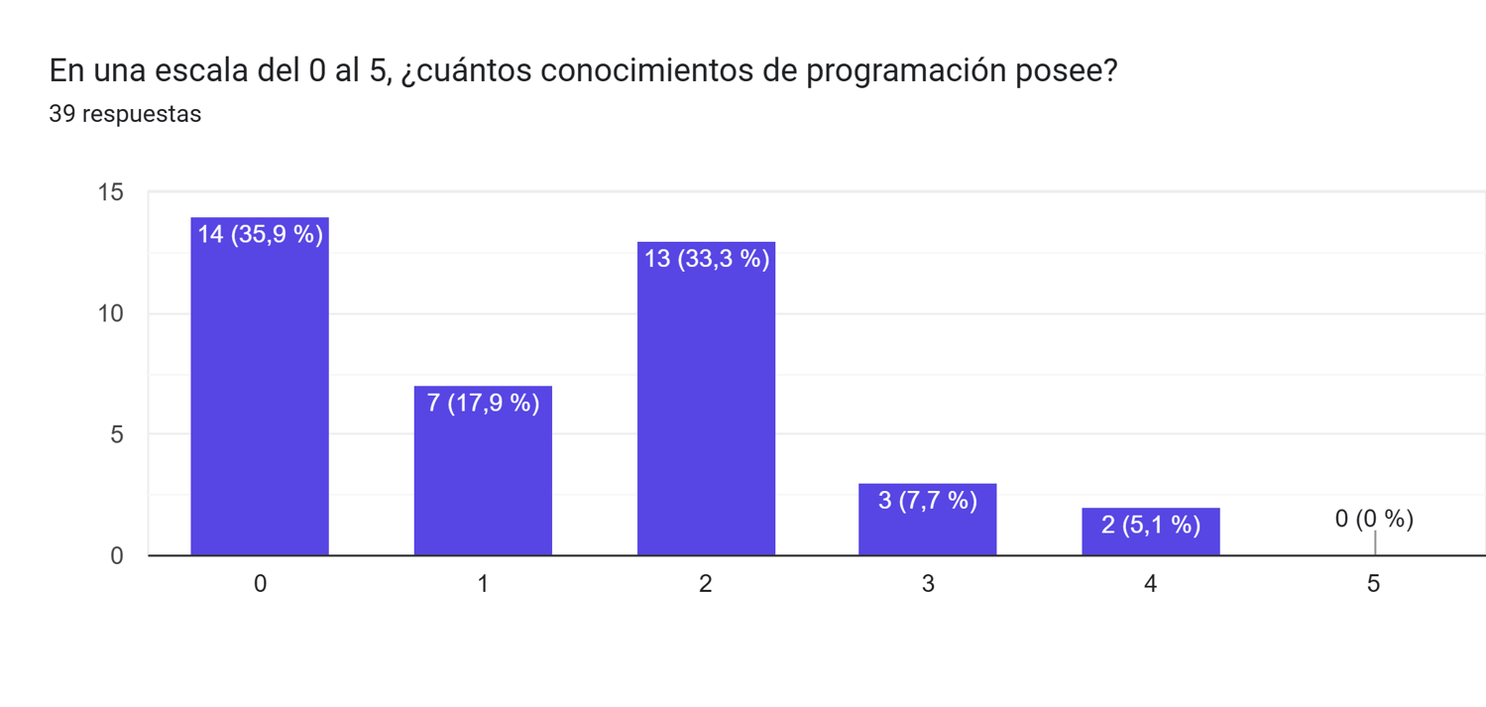
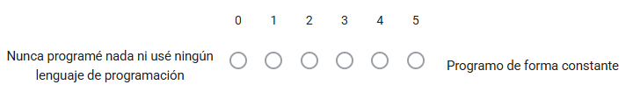
Encuesta
1era parte
2da parte

Slide 5
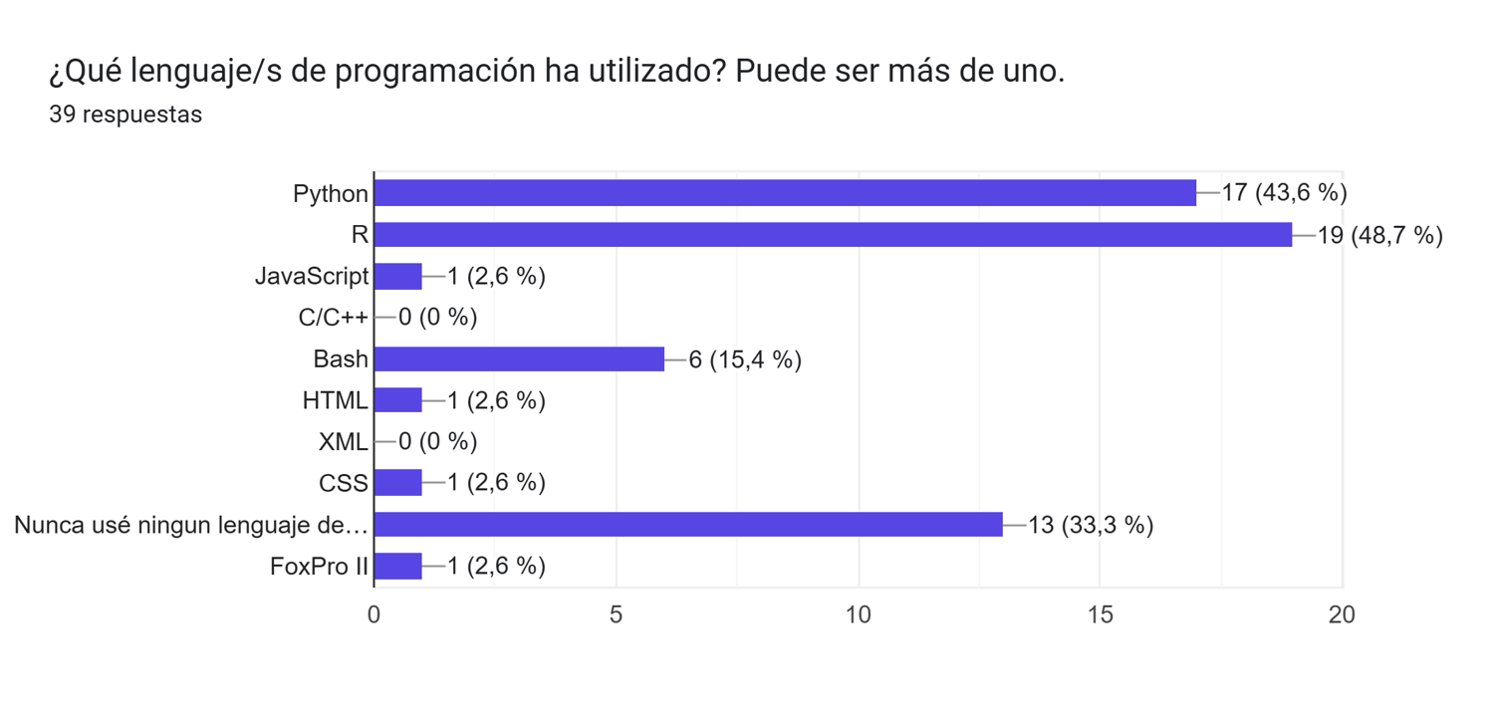
Encuesta

Slide 6
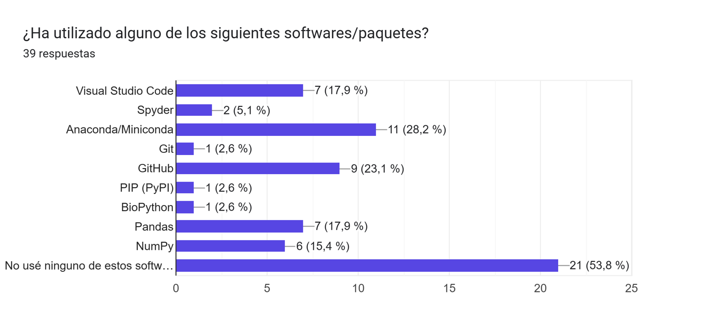
Encuesta

Slide 7
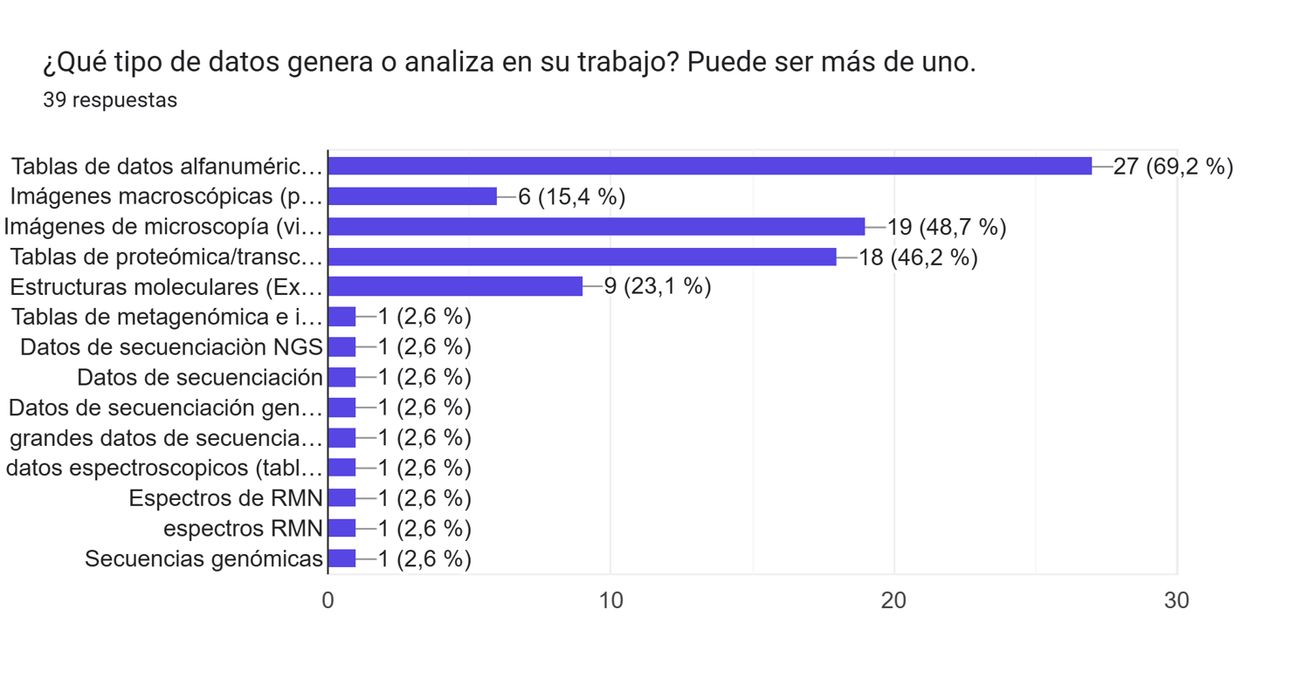
Encuesta
FASTQ (13,0 %)
Datos espectroscópicos (7,8 %)

Slide 8

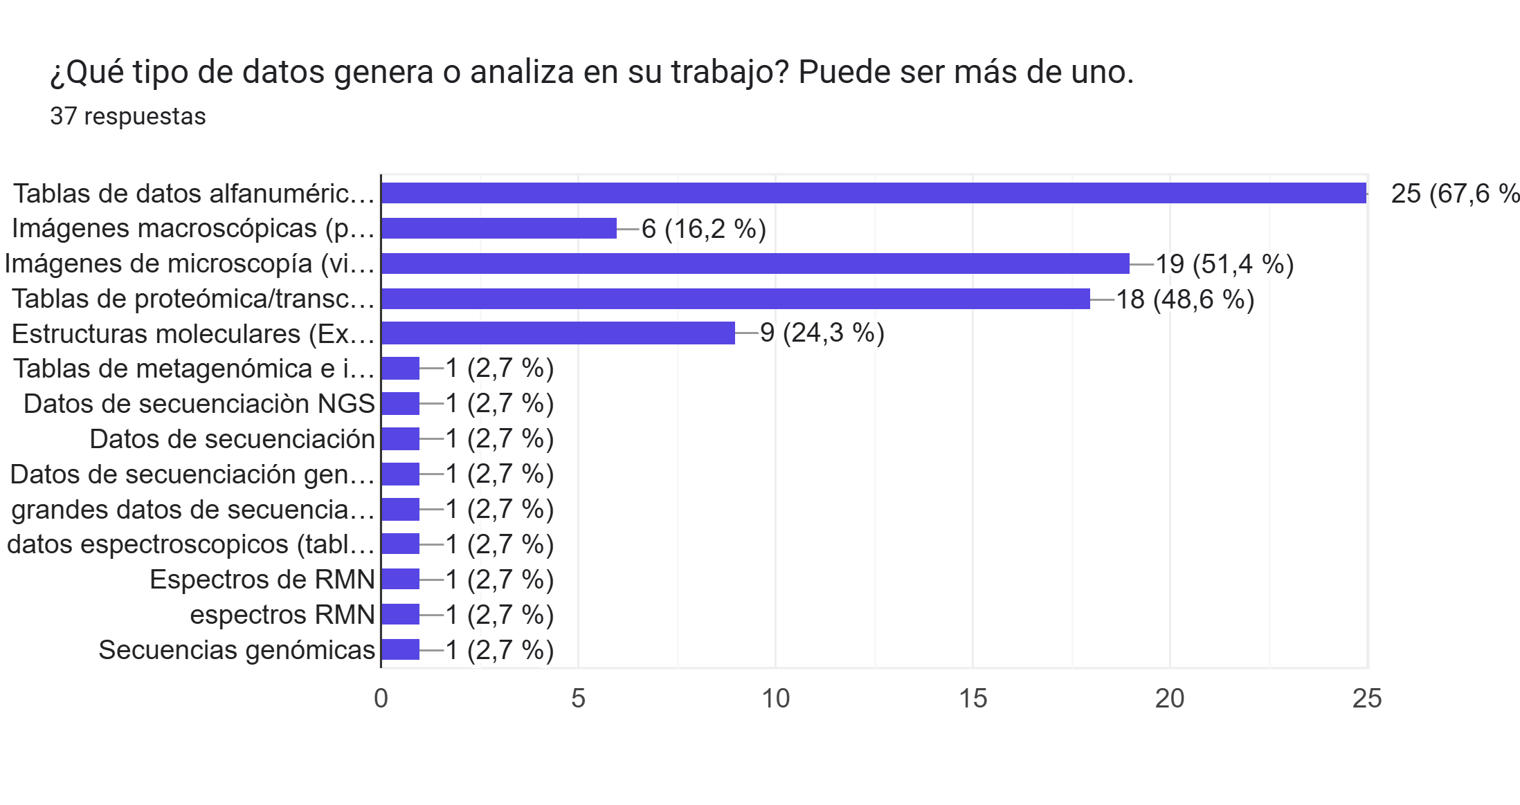
Encuesta
FASTQ
5 (13,0 %)
Datos espectroscópicos
3 (7,8 %)

Slide 9
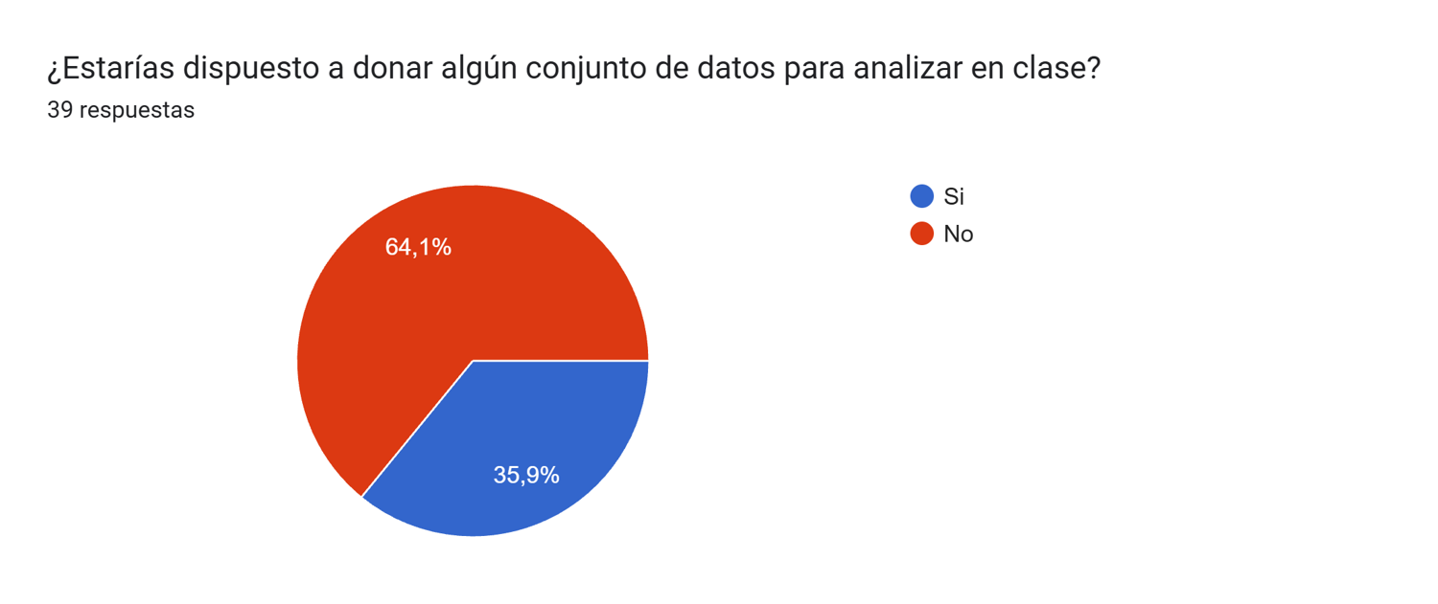
Encuesta

Slide 10
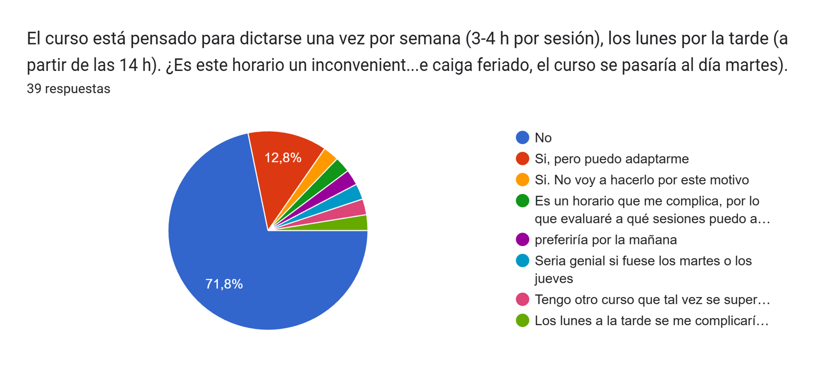
Horarios
84,6%

Slide 11
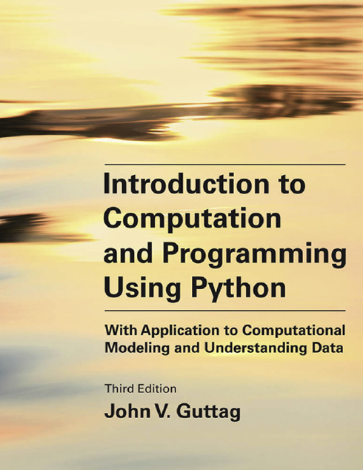

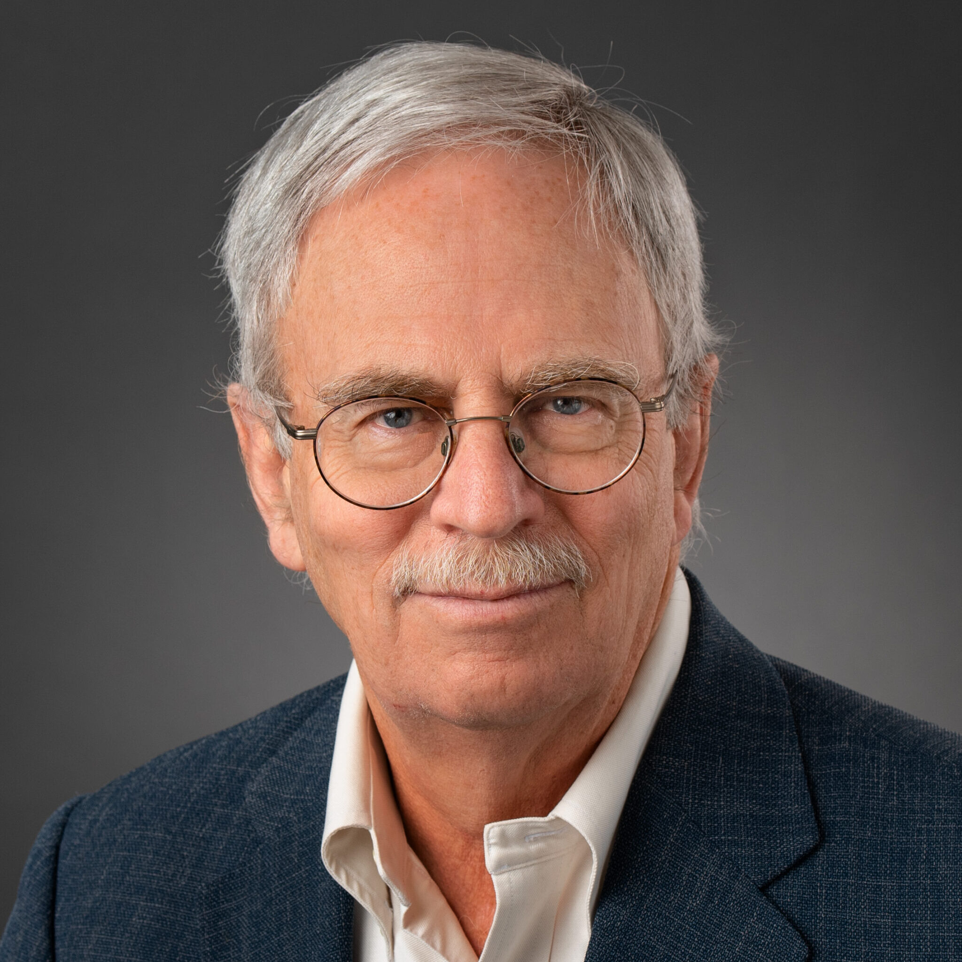
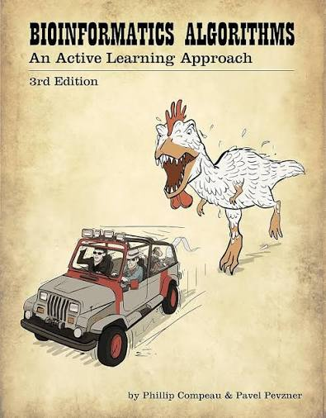

1^{era}
parte
MIT 6.01
MIT 6.02

Slide 12
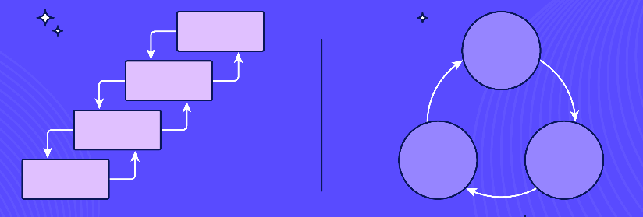
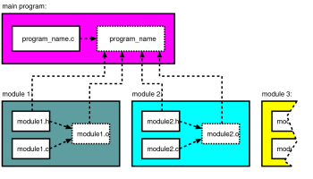
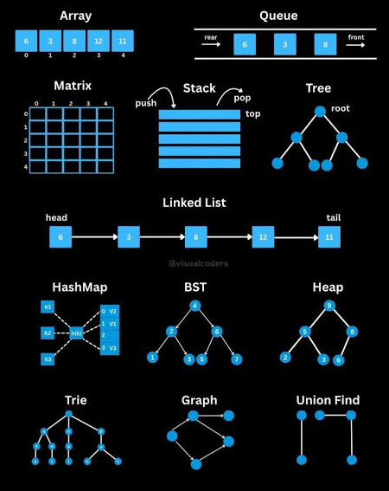
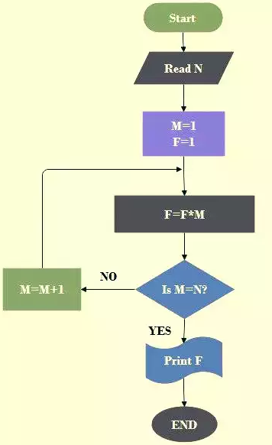
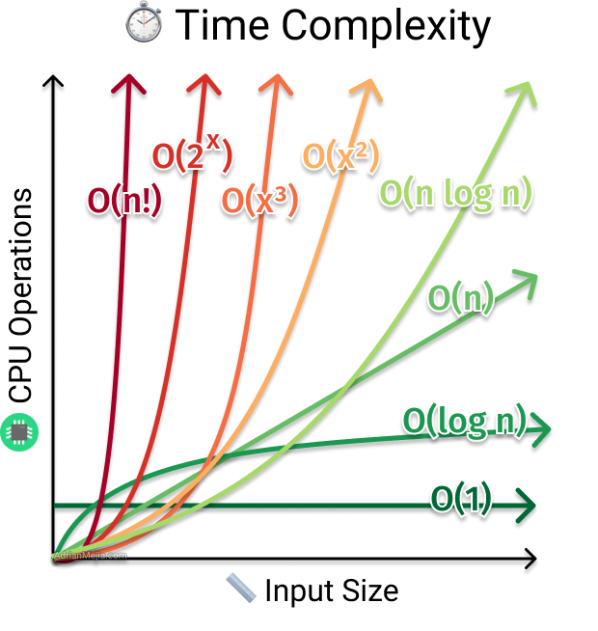
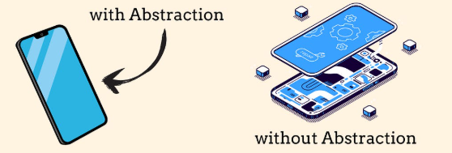
Conceptos
Iteración y recursión
Modularidad
Estructuras de datos
Algoritmos
Complejidad
Abstracción

Slide 13


2^{da}
parte
Grupos de 5 personas
Ejemplos de problemas reales
Soluciones de código reales
PIs

Slide 14
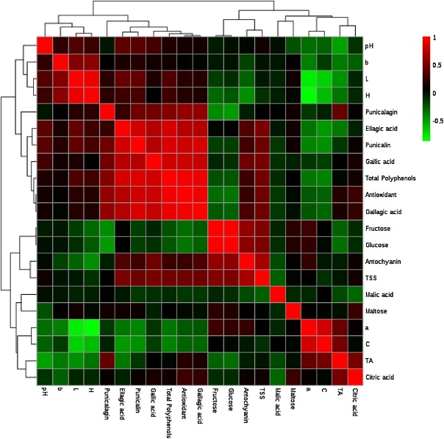
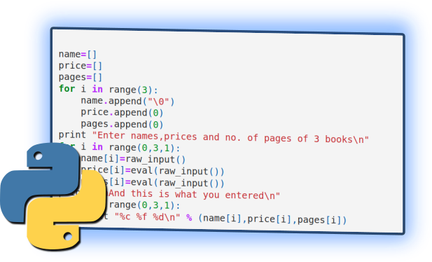
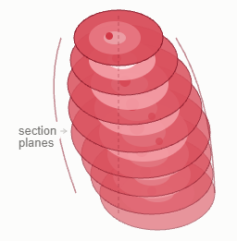
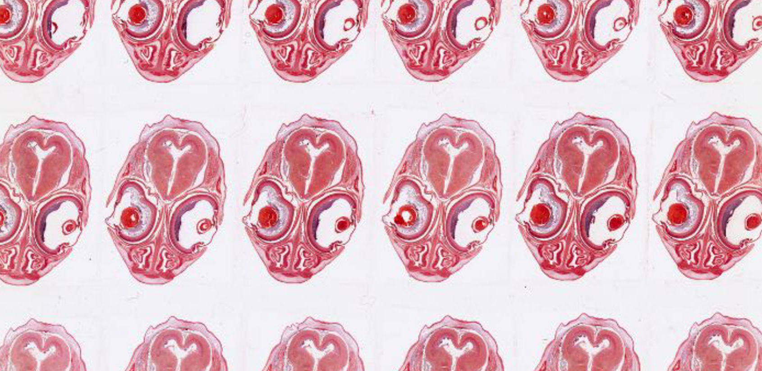
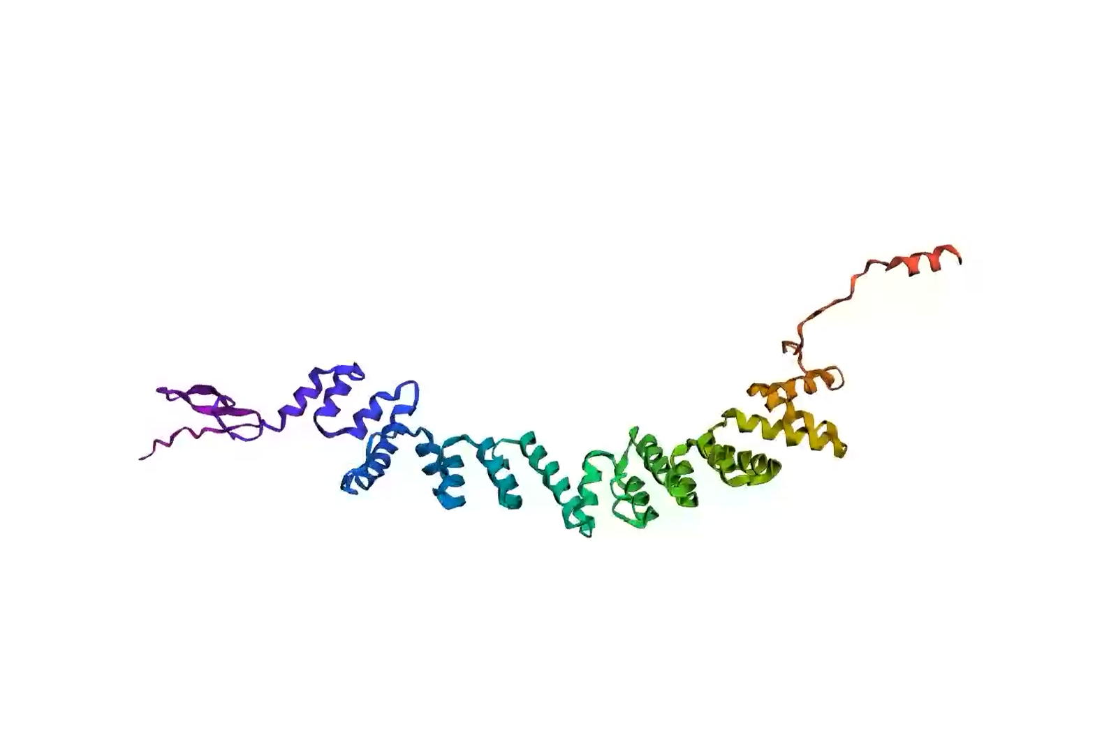
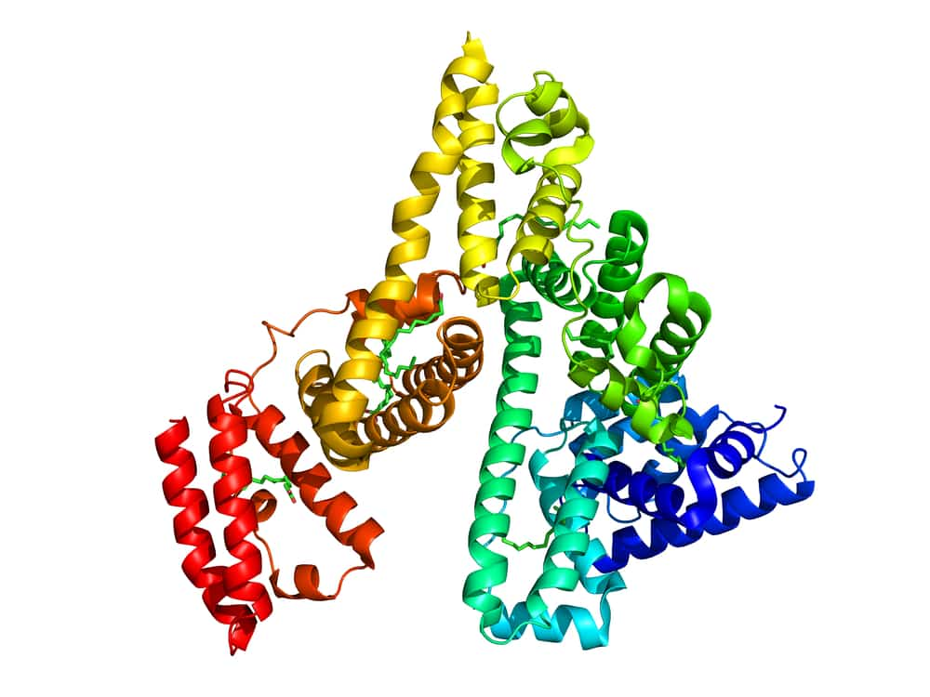
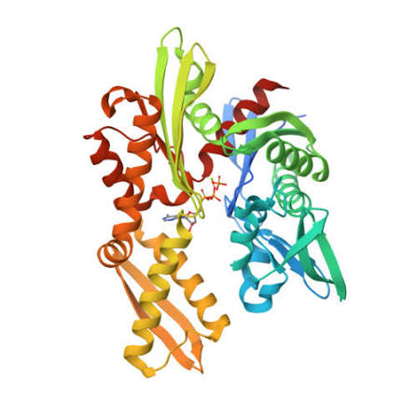
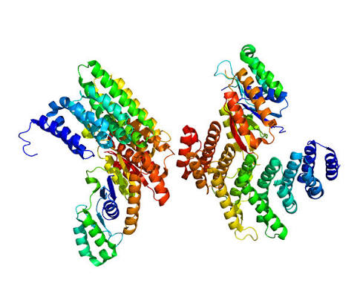
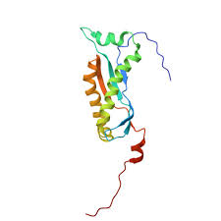
¿Qué aprenderemos?
Preguntas
Instrucciones
DATA
INSIGTHS
Lógica de programación
con Python
Cond 1
Cond 2
Cond 3
Cond 1
Cond 2
Cond 3

Slide 15
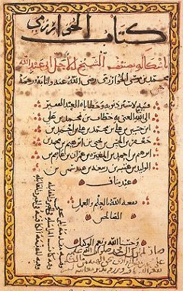
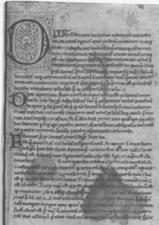
Instrucciones = algoritmos
Gran biblioteca de Bagdad
Traducción al latin (Siglo XII)
ALGORITMI DE NUMERO INDORUM
(c. 780 – c. 850)
الخوارزميّ
(Al-Khwārizmī)
Compendio de métodos sistemáticos para resolver ecuaciones lineales y cuadráticas usando numerales decimales (o indios)

Slide 16
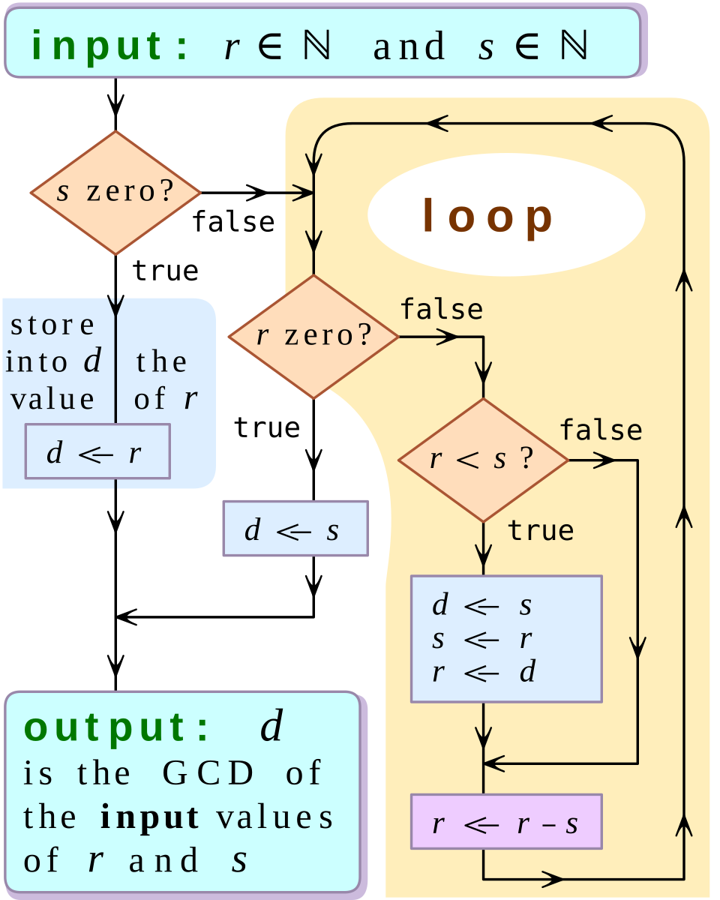
Algoritmos: una receta
Componentes:
Serie de pasos
Mecanismos de control de flujo
Mecanismo para detenerse

Slide 17


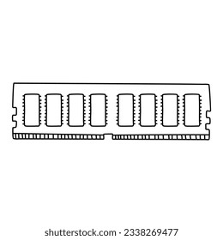
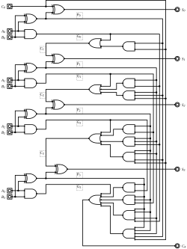
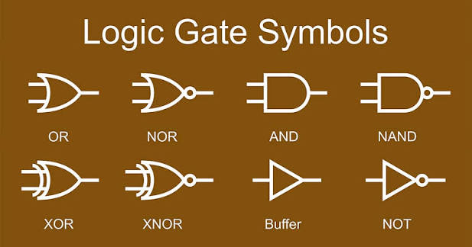
Las computadoras hacen 2 cosas: MEMORIZAN y COMPUTAN
Storage memory
SSD/HDD
RAM
Random Access Memory
CPU
Central Processing Unit
Permanente
Temporal
Memoria
Operaciones de cómputo:
+ | − | ÷ | × | Lógica

Slide 18
Las computadoras hacen 2 cosas: MEMORIZAN y COMPUTAN
Storage memory
SSD/HDD
RAM
Random Access Memory
CPU
Central Processing Unit
Necesitamos crear ABSTRACCIONES
para hacer cosas más complejas

Slide 19



¿Como ejecutaremos Python?
¿TODOS LO TIENEN INSTALADO?
LENGUAJE DE PROGRAMACIÓN
INTERFAZ DE DESARROLLO
CONTROLADOR DE LIBRERIAS Y ENTORNOS

Slide 20

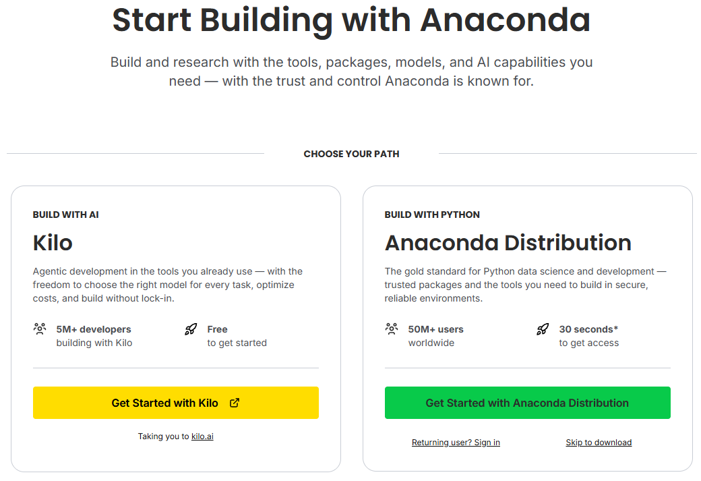
Guía de instalación
Instalador de Windows

Slide 21
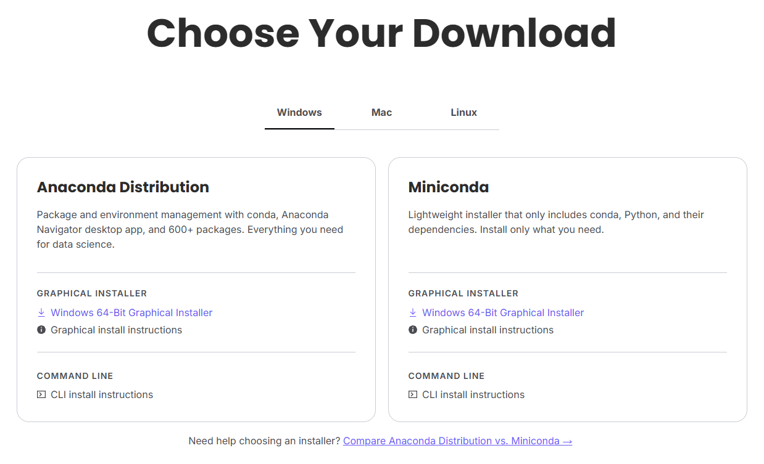
Guía de instalación
Instalador de Windows

Slide 22
Lenguaje de máquina
Storage memory
SSD/HDD
RAM
Random Access Memory
CPU
Central Processing Unit
0101000100100100101
0100000111101001001
0001000111100000101
0101000100100100101
0100000111101001001
0001000111100000101
0101000100100100101
0100000111101001001
0001000111100000101

Slide 23
Lenguaje de programación
Storage memory
SSD/HDD
RAM
Random Access Memory
CPU
Central Processing Unit
Cargá el programa
Cargá las variables
A = 20612
B = 205991
Sumá A y B

Slide 24
Lenguaje de programación
COMPILADOR
Storage memory
SSD/HDD
RAM
Random Access Memory
CPU
Central Processing Unit
0101000100100100101
0100000111101001001
0001000111100000101
0101000100100100101
0100000111101001001
0001000111100000101
0101000100100100101
0100000111101001001
0001000111100000101

Slide 25
Lenguaje de programación
Storage memory
SSD/HDD
RAM
Random Access Memory
CPU
Central Processing Unit
resultado = 226603
COMPILADOR

Slide 26
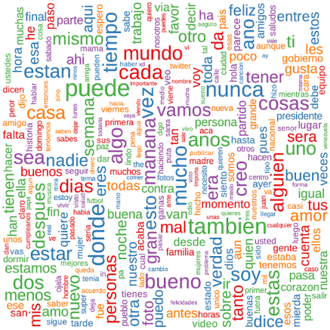
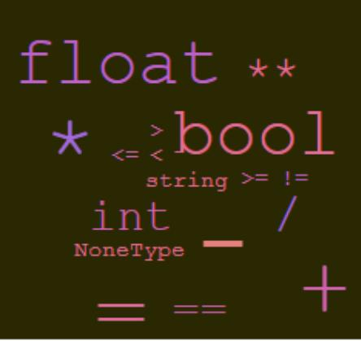
Lenguaje programación VS Lenguaje natural
Español
Python
Primitivos:
  Literales (objetos)
  Operadores
Sintaxis:
  Validas
  Inválidas
Semántica:
  Válidas
  Inválidas
Significado:
  Válidos
  Inválidos
SUJETO PREDICADO
JUAN APRENDE PYTHON
Persona que hace algo
SUJETO SUJETO
JUAN APRENDER PYTHON
Sin significado
LITERAL OPERADOR LITERAL
1 + 1
2
LITERAL LITERAL LITERAL
3.2 / “JUAN”
ERROR!

Slide 27
Tipos de errores
Sintácticos
se frena el programa
Semánticos
se frena el programa
De significado
Crash
Corre para siempre
¡¡¡RESULTADO ERRONEO!!

Slide 28
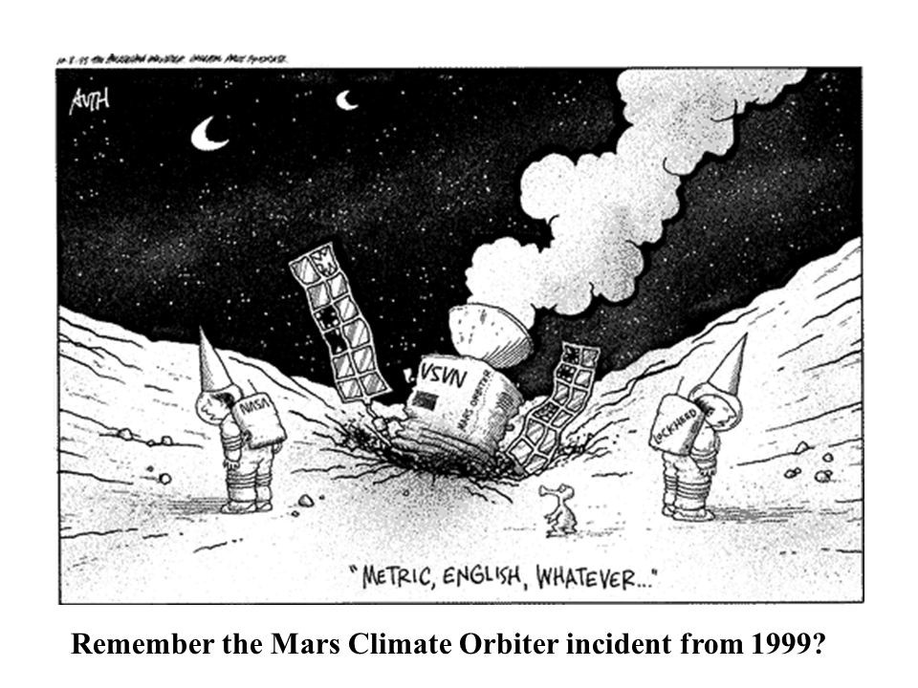
Error de significado causa choque del
Mars Climate Orbiter (1999)
Jet Propulsion Laboratory
↓
Sistema métrico
(m, cm, g, kg)
Lockheed Martin Astronautics
↓
Sistema imperial
(pulgadas, pies, libras)

Slide 29
Controlador de
PAQUETES/LIBRERIAS
y
ENTORNOS

Slide 30
Nuestro código va a usar código de otros
1
+
1
CPU
Central Processing Unit
Programa: suma_v1.0
ID | Valor
0 | 0000
1 | 0000
2 | 0000
… | …
N | 0000
ID | Valor
0 | 0001
1 | 0001
2 | 0000
… | …
N | 0000
ID | Valor
0 | 0001
1 | 0001
2 | 0010
… | …
N | 0000
RAM
Random
Access
Memory
2
int

Slide 31
Mis programas dependen de suma_v1.0
suma_v1.0
A | B | C | D
124 | 52 | 674 | 123
516 | 64 | 12 | 42
87 | 21 | 11 | 52
Mi
Programa1
Mi
Programa2
Mi
Programa3
P = 0.98

Slide 32
El código de otros se suele actualizar
1
+
1
CPU
Central Processing Unit
Programa: suma_v3.7
Por defecto concatena
"1" + "1" = "11"
ID | Valor
0 | 0000
1 | 0000
2 | 0000
… | …
N | 0000
ID | Valor
0 | 0001
1 | 0001
2 | 0000
… | …
N | 0000
ID | Valor
0 | 0001
1 | 0001
2 | 0010
… | …
N | 0000
RAM
Random
Access
Memory
11
str

Slide 33
suma_v1.0 -> suma_v3.7
¡actualizar
es mejor!
suma_v1.0
(NO)
suma_v3.7
A | B | C | D
124 | 52 | 674 | 123
516 | 64 | 12 | 42
87 | 21 | 11 | 52
Mi
Programa1
Mi
Programa2
Mi
Programa3
¡ERROR!
P = 0

Slide 34
Dependencias y entornos
Environment 1
Environment 2
Aislamientos →
suma_1.0
suma_3.7
Mi
Programa1
Mi
Programa2
Mi
Programa3
Programa de otra persona

Slide 35
¿Cuándo crear un environment?
Al iniciar un nuevo proyecto de código
Cada vez que descarguemos un programa de internet que use Python (GitHub)
Ahora

Slide 36
Creemos nuestro primer env
Environment para la clase 1

Slide 37
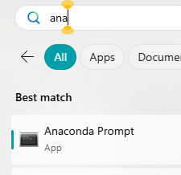
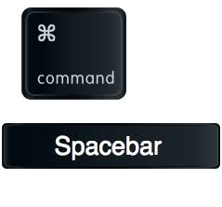
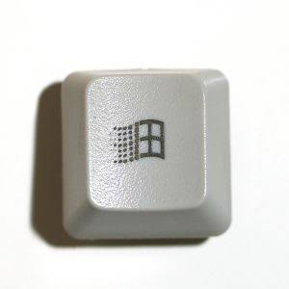
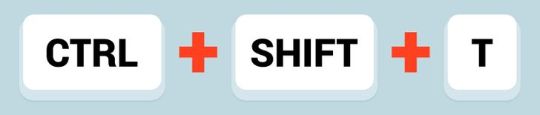
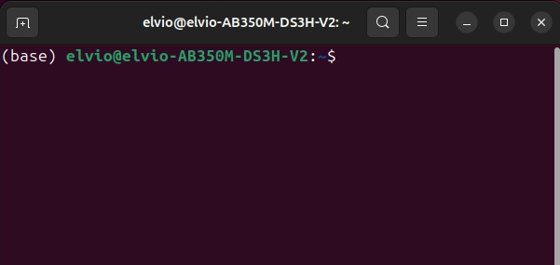
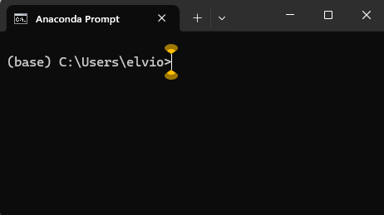
Crear environment: clase_1
Mac
Linux
Windows
Buscar: Terminal
Buscar: Anaconda Prompt

Slide 38
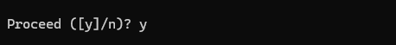

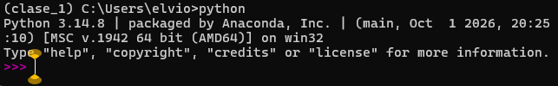
Crear environment: clase_1
Ambiente BASE
1º
Creamos ambiente
conda create --name clase_1 python=3.14
2º
Le decimos que si
Activamos el nuevo ambiente
3º
conda activate clase_1
Ambiente clase_1
4º
python
Abrimos Python
Python 3.14

Slide 39
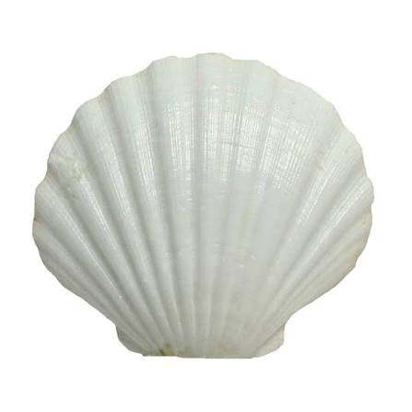



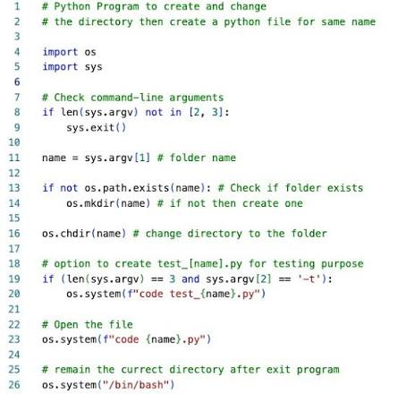
La Shell de Python
0101
0011
Sirve para ejecutar COMANDOS que serán interpretados por el interprete de Python
La podemos cargar en muchos lugares
De fondo, Python es ejecutado por muchos PROGRAMAS
(una lista de comandos que son ejecutados en un orden determinado)

Slide 40
Parte I
Tipos de objetos (types) y Expresiones
int | float | bool | NoneType | str | …
Conversiones
OUT: print()
Operaciones entre objetos

Slide 41


Objetos (o Literales)
Escalares
NO escalares
No pueden subdividirse
int
float
bool
NoneType
Tienen estructura interna
Podemos acceder a ella
str
tuple
list
dict
$ℤ$ (-1,0,52)
"Python!"
$ℝ$ (3.52)
type(OBJETO)
(1, "B")
True|False
[1, "B"]
función( ARGUMENTO )
None
{"A":5,"B":2}

Slide 42
Ejemplos de escalares
Input
Output
5
type(5)
3.0
type(3.0)
None
type(None)
True
False
type(False)
5
<class 'int'>
3.0
<class 'float'>
<class 'NoneType'>
True
False
<class 'bool'>

Slide 43
Conversiones
Input
Output
float(3)
int(3.9)
bool(0)
bool(1)
bool(3)
bool(3.0)
bool(-1.29)
3.0
3
False
True
True
True
True
float(INT|FLOAT)
int(INT|FLOAT)
bool(INT|FLOAT)

Slide 44
print()
Provee información al usuario (OUTPUT)
Input
Output
5
print(5)
print(91.62)
print(91.62, 5, True)
5
5
91.62
91.62 5 True
print(objeto, objeto, objeto , …)
función( ARGUMENTO_1, ARGUMENTO_2, ARGUMENTO_3, …)

Slide 45
Operadores
Comparativos
Aritméticos (float|int)
==
!=
>
>=
<
<=
+
–
*
/
//
%
**

Slide 46
Expresiones
Comparativas
Aritméticas (float|int)
a == b
a != b
a > b
a >= b
a < b
a <= b
i + j
i – j
i * j
i / j
i // j
i % j
i ** j
Expresión
OBJETO OPERADOR OBJETO
La parte entera de la división
OBJETO
El resto de la división
Valor de la expresión
i^{j}
bool
int|float

Slide 47
Expresiones
Comparativas
Aritméticas (float|int)
Lógicas
a == b
a != b
a > b
a >= b
a < b
a <= b
i + j
i – j
i * j
i / j
i // j
i % j
i ** j
a and b
a or b
not a
bool
int|float
bool

Slide 48
Expresiones lógicas (bool)
True and True → True
True and False → False
False and False → False
---------------------
True or True → True
True or False → True
False or False → False
---------------------
not True → False
not False → True
1 and 1 → 1
1 and 0 → 0
0 and 0 → 0
-----------
1 or 1 → 1
1 or 0 → 1
0 or 0 → 0
-----------
not 1 → 0
not 0 → 1
Los primitivos por excelencia

Slide 49
Expresiones combinadas
Input
Output
3 > 2
3 * ( 3 + 2 ) == 5
3 ** 2 < 5
( 3+2 == 5 ) and (6 > 2)
( 6 > 5 ) or ( 6 < 5 )
True
False
False
True
True

Slide 50
Asignaciones
(Poner nombres a los objetos)
Input
Output
[1] pi = 3.14
[2] radio = 6
[3] area = pi * (radio ** 2)
[4] print(area)
----------------------------
[5] radio = radio / 2
[6] print(area)
113.04
¿Más baja o más alta?
NOMBRE_VAR = OBJETO|EXPRESION

Slide 51

Asignación de variables
(Poner nombres a los objetos)
Input
Output
[1] pi = 3.14
[2] radio = 6
[3] area = pi * (radio ** 2)
[4] print(area)
----------------------------
[5] radio = radio / 2
[6] print(area)
113.04
113.04
$$A=πr^{2}$$
NOMBRE_DE_VARIABLE = OBJETO|EXPRESION

Slide 52
3.14
3.14
6
6
113.04
113.04
3

Slide 53
ABSTRACCIÓN
Sin abstracción
Con abstracción
[1] a = 3.14
[2] b = 11
[3] c = a * (b ** 2)
[4] print(c)
[1] pi = 3.14
[2] diametro = 11
[3] area = pi * (diametro ** 2)
[4] print(area)
Notes:
Si no se elige bien el nombre, no se podría ver que hay un error. O el diámetro tuviera que llamarse radio, o el área tuviera que tener el diámetro/2.

Slide 54
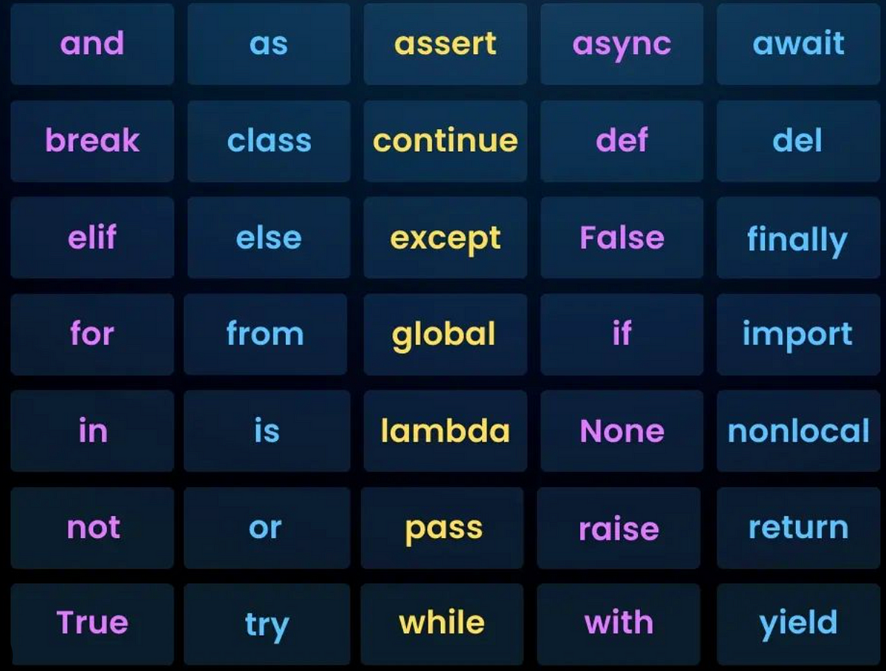
Keywords: Palabras reservadas para Python
NO PUEDEN USARSE
como nombres
de variables

Slide 55
Parte II
IDEs y Ramificación
Spyder
if | elif | else

Slide 56


Slide 57
IDE: Interfaz de Desarrollo Integrada
VARIABLES
GRÁFICAS, ETC
ESCRIBIR
PROGRAMAS
Ejecutar

Slide 58


Cargar environment "clase_1"
Tools > Preferences
Python interpreter
Buscamos .../envs/clase_1/python.exe

Slide 59

F5

Slide 60
Ramificación con condicionales
fondo_PEIC = 6.000
precio_experimento = 5.000
hacemos_experimento = ?
si experimento <= fondo_PEIC
hacemos_experimento = True
becario_1
hacemos_experimento = False
si experimento > fondo_PEIC

Slide 61
Ramificación con condicionales
fondo_PEIC = 6.000
fraccion = 0.5
precio_experimento = 5.000
si experimento <= (fondo_PEIC * fraccion)
hacemos_experimento = ?
hacemos_experimento = True
becario_1
hacemos_experimento = False
si experimento > (fondo_PEIC * fraccion)

Slide 62
Ramificación con condicionales
Código
Expresión que se evalúa por True o False
TEST
Bloque True
Bloque False
Código

Slide 63


Slide 64
Algunas aclaraciones
= para asignaciones
== para comparaciones
# para comentarios
INDENTACIÓN:
  Cada set código en el mismo nivel de indentación se ejecuta como un Bloque
  Es una guía visual

Slide 65

Condicionales anidados

Slide 66

= VS ==

Slide 67
Resumen de control de flujo ramificado
if <condición>:
<expresión>
<expresión>
...
if <condición>:
<expresión>
<expresión>
...
elif <condición>:
<expresión>
<expresión>
...
else:
<expresión>
<expresión>
...
Se evalúa SOLO el bloque de código que cumpla primero <condición>
if <condición>:
<expresión>
<expresión>
...
else:
<expresión>
<expresión>
...
True ← <condición> → False

Slide 68
Ejercicio 1
Grupos de 2
1 que
haya visto
Python
1 que
NO sepa
Python
if <condición>:
<expresión>
<expresión>
...
elif <condición>:
<expresión>
<expresión>
...
elif <condición>:
<expresión>
<expresión>
...
else:
<expresión>
<expresión>
...
Escribir un programa que:
Examine tres variables numéricas (x, y, z)
Imprima el Nº impar más grande de ellos
Si ninguno es impar, debe indicarlo
TIPS:
# True si es par
x % 2 == 0
# True si es impar
x % 2 != 0
Solo usar:
Ramificación (if, elif, else)
Operaciones (+, -, *, /, etc.)
Comparaciones (==, !=, <=, >, etc.)
Lógica (and, or, not)

Slide 69
Ejercicio 1
if <condición>:
<expresión>
<expresión>
...
elif <condición>:
<expresión>
<expresión>
...
elif <condición>:
<expresión>
<expresión>
...
else:
<expresión>
<expresión>
...
Escribir un programa que:
Examine tres variables numéricas (x, y, z)
Imprima el Nº impar más grande de ellos
Si ninguno es impar, debe indicarlo
TIPS:
# True si es par
x % 2 == 0
# True si es impar
x % 2 != 0
Solo usar:
Ramificación (if, elif, else)
Operaciones (+, -, *, /, etc.)
Comparaciones (==, !=, <=, >, etc.)
Lógica (and, or, not)
RECOMENDACIONES
1^{ero}) Identificar los impares: imprimir cada número impar, sin intentar encontrar todavía el mayor.
2^{do}) Encontrar el mayor entre tres números: practicar comparaciones sin considerar la paridad.
3^{ro}) Combinar ambas ideas: encontrar el mayor número que cumpla la condición de ser impar.

Slide 70
Ejercicio 1
if <condición>:
<expresión>
<expresión>
...
elif <condición>:
<expresión>
<expresión>
...
elif <condición>:
<expresión>
<expresión>
...
else:
<expresión>
<expresión>
...
Escribir un programa que:
Examine tres variables numéricas (x, y, z)
Imprima el Nº impar más grande de ellos
Si ninguno es impar, debe indicarlo
TIPS:
# True si es par
x % 2 == 0
# True si es impar
x % 2 != 0
Solo usar:
Ramificación (if, elif, else)
Operaciones (+, -, *, /, etc.)
Comparaciones (==, !=, <=, >, etc.)
Lógica (and, or, not)
IN testeo OUT esperados
x= 1|y= 2|z=-3 1
x= 2|y= 4|z= 6 Ninguno es impar
x=10|y= 7|z= 3 7
x=-1|y=-3|z=-5 -1
x= 2|y=-7|z= 4 -7
x= 5|y= 5|z= 3 5
x= 0|y=-3|z=-2 -3
x=-4|y=-2|z=-6 Ninguno es impar

Slide 71

Ejercicio 1
if <condición>:
<expresión>
<expresión>
...
elif <condición>:
<expresión>
<expresión>
...
elif <condición>:
<expresión>
<expresión>
...
else:
<expresión>
<expresión>
...
Código difícil:
Poca abstracción (BAJO NIVEL)
max(LISTA)
min(LISTA)

Slide 72
Tiempo de ejecución
if <condición>:
<expresión>
<expresión>
...
elif <condición>:
<expresión>
<expresión>
...
elif <condición>:
<expresión>
<expresión>
...
else:
<expresión>
<expresión>
...
Tiempo de ejecución (COMPLEJIDAD):
CONSTANTE
?
?
Notación O
Operaciones del CPU
O(1)
?
?
Tamaño del INPUT (x, y, z)
Notes:
Pregunta para los alumnos: ¿Como piensan que es la gráfica de INPUT vs Nº de operaciones del CPU?

Slide 73
break print('volvemos en 10 min')

Slide 74
Parte III
Strings e input
str
IN: input()

Slide 75
str: secuencias de caracteres
IN
Doble (")
que_hacemos = "Aprendemos"
que_cosa = 'Logica de programación'
Simple (')

Slide 76
str: secuencias de caracteres
IN
que_hacemos = "Aprendemos"
que_cosa = 'Logica de programación'
concatenado = que_hacemos + que_cosa
print(concatenado)
OUT
"AprendemosLogica de programación"

Slide 77
str: secuencias de caracteres
IN
que_hacemos = "Aprendemos"
que_cosa = 'Logica de programación'
concatenado = que_hacemos + " " + que_cosa
print(concatenado)
OUT
'Aprendemos Logica de programación'

Slide 78
Operaciones con str
IN
OUT
[1] 'ab' + 'cd'
[2] 3 * 'Python'
[3] len('Python')
[4] 'Python'[0]
[5] 'Python'[-1]
[6] 'Python'[1:4]
[7] 'a' < 'ab'
'abcd'
'PythonPythonPython'
6
'P'
'n'
'yth'
True
concatenación
concatenación sucesiva
length
indexado (1er elemento)
operaciones típicas de NO escalares
indexado (último elemento)
cortado
comparaciones

Slide 79
Indices en str
IndexError: string index out of range
0
1
2
3
'abc'
STRING[i]
STRING[start:end]
el último elemento no se entrega
(end – 1)
-3
-2
-1

Slide 80
input()
Provee información a la máquina (INPUT)
Input
nombre = input("Introduzca su nombre: ")
print("Hola,", nombre)
Output
Introduzca su nombre: Elvio
Hola, Elvio
NOMBRE_VAR = input(MENSAJE_CON_SIGNIFICADO)
siempre devuelve un str

Slide 81


Slide 82
Parte VI
Iteración (programas no lineales)
while & for loops

Slide 83
Programas lineales: poca flexibilidad
Código
TEST
Solo se puede pasar una vez por el código
(útil, pero poco potente)
Bloque True
Bloque False
Código

Slide 84

EJEMPLO
foto_1 = "foto_1.tif"
largo_foto_1 = len(foto_1)
tipo_foto_1 = type(foto_1)
nombre_foto_1 = foto_1[0:-4]
foto_2 = "foto_2.tif"
largo_foto_2 = len(foto_2)
tipo_foto_2 = type(foto_2)
nombre_foto_2 = foto_2[0:-4]
foto_3 = "foto_3.tif"
largo_foto_3 = len(foto_3)
tipo_foto_3 = type(foto_3)
nombre_foto3 = foto_3[0:-4]
foto_4 = "foto_4.tif"
largo_foto_4 = len(foto_4)
tipo_foto_4 = type(foto_4)
nombre_foto_4 = foto_4[0:-4]
foto_5 = "foto_5.tif"
largo_foto_5 = len(foto_5)
tipo_foto_5 = type(foto_5)
nombre_foto_5 = foto_5[0:-4]
foto_6 = "foto_6.tif"
largo_foto_6 = len(foto_6)
tipo_foto_6 = type(foto_6)
nombre_foto_6 = foto_6[0:-4]
foto_7 = "foto_7.tif"
largo_foto_7 = len(foto_7)
tipo_foto_7 = type(foto_7)
nombre_foto_7 = foto_7[0:-4]
foto_8 = "foto_8.tif"
largo_foto_8 = len(foto_8)
tipo_foto_8 = type(foto_8)
nombre_foto_8 = foto_8[0:-4]
foto_9 = "foto_9.tif"
largo_foto_9 = len(foto_9)
tipo_foto_9 = type(foto_9)
nombre_foto_9 = foto_9[0:-4]
foto_10 = "foto_10.tif"
largo_foto_10 = len(foto_10)
tipo_foto_10 = type(foto_10)
nombre_foto_10 = foto_10[0:-4]
foto_11 = "foto_11.tif"
largo_foto_11 = len(foto_11)
tipo_foto_11 = type(foto_11)
nombre_foto_11 = foto_11[0:-4]
foto_12 = "foto_12.tif"
largo_foto_12 = len(foto_12)
tipo_foto_12 = type(foto_12)
nombre_foto_12 = foto_12[0:-4]
foto_13 = "foto_13.tif"
largo_foto_13 = len(foto_13)
tipo_foto_13 = type(foto_13)
nombre_foto_13 = foto_13[0:-4]
foto_14 = "foto_14.tif"
largo_foto_14 = len(foto_14)
tipo_foto_14 = type(foto_14)
nombre_foto_14 = foto_14[0:-4]
foto_15 = "foto_15.tif"
largo_foto_15 = len(foto_15)
tipo_foto_15 = type(foto_15)
nombre_foto_15 = foto_15[0:-4]
foto_16 = "foto_16.tif"
largo_foto_16 = len(foto_16)
tipo_foto_16 = type(foto_16)
nombre_foto_16 = foto_16[0:-4]
foto_17 = "foto_17.tif"
largo_foto_17 = len(foto_17)
tipo_foto_17 = type(foto_17)
nombre_foto_17 = foto_17[0:-4]
foto_18 = "foto_18.tif"
largo_foto_18 = len(foto_18)
tipo_foto_18 = type(foto_18)
nombre_foto_18 = foto_18[0:-4]
foto_19 = "foto_19.tif"
largo_foto_19 = len(foto_19)
tipo_foto_19 = type(foto_19)
nombre_foto_19 = foto_19[0:-4]
foto_20 = "foto_20.tif"
largo_foto_20 = len(foto_20)
tipo_foto_20 = type(foto_20)
nombre_foto_20 = foto_20[0:-4]
...
foto_3.tif
foto_2053.tif
foto_1 = "foto_1.tif"
largo_foto_1 = len(foto_1)
tipo_foto_1 = type(foto_1)
nombre_foto_1 = foto_1[0:-4]
foto_2 = "foto_2.tif"
largo_foto_2 = len(foto_2)
tipo_foto_2 = type(foto_2)
nombre_foto_2 = foto_2[0:-4]
foto_3 = "foto_3.tif"
largo_foto_3 = len(foto_3)
tipo_foto_3 = type(foto_3)
nombre_foto_3 = foto_3[0:-4]
becario_1
becario_2

Slide 85
Los bucles permiten reutilizar el código
Código
TEST
False
Bucle
True
Cuerpo del
bucle
foto_i = "foto_i.tif"
largo_foto_i = len(foto_i)
tipo_foto_i = type(foto_i)
nombre_foto_i = foto_i[0:-4]
Código

Slide 86
Dos tipos de bucles
while loops
for loops
Código
Cuando el número de veces que se necesita repetir el código es indeterminado
Cuando el número de veces que se necesita repetir el código es conocido
TEST
False
Bucle
True
3 fotos
2053 fotos
Cuerpo del
bucle
Nº de elementos
por foto
(algunas tienen más y
otras tienen menos)
foto_3.tif
foto_2053.tif
Código

Slide 87
while
Código
while <condición>:
<expresión>
<expresión>
...
<condición> toma el valor de un bool
Si <condición> == True → se ejecuta el bloque
Se repite hasta que <condición> == False
TEST
False
Bucle
True
Cuerpo del
bucle
Código

Slide 88
Un simple while loop
IN
n = 0
while n < 5:
print(n)
n = n + 1
OUT
0
1
2
3
4
Inicializar
Testear
Modificar

Slide 89

Ejemplo fotos resuelto con while loop

Slide 90
for
Código
for <var> in <secuencia>:
<expresión>
<expresión>
...
<secuencia> es una lista de elementos
Se itera tantas veces como el Nº de elementos
Por iteración: se asigna <var> a cada elemento
Se repite hasta usar todos los elementos
TEST
False
Bucle
True
Cuerpo del
bucle
Código

Slide 91
Un simple for loop
IN
for n in range(5):
print(n)
OUT
0
1
2
3
4
variable
secuencia

Slide 92
range()
IN
for n in range(3):
print("n:", n)
for m in range(3,5):
print("m:", m)
for o in range(0,5,2):
print("o:", o)
OUT
n: 0
n: 1
n: 2
m: 3
m: 4
o: 0
o: 2
o: 4
range(start,end,step)

Slide 93
Comparación
while
n = 0
while n < 5:
print(n)
n = n + 1
for
for n in range(5):
print(n)

Slide 94

Ejemplo fotos resuelto con for loop

Slide 95
Comparación
Inicializar
Modificar
Más simple

Slide 96
Romper bucles con break
while
while <cond_1>:
while <cond_2>:
<expres_A>
break
<expres_B>
<expres_C>
...
for
for <var_1> in <sec_1>:
for <var_2> in <sec_2>:
<expres_A>
break
<expres_B>
<expres_C>
...
rompe el más inmediato
rompe el más inmediato
Nunca se ejecuta

Slide 97
Ejemplo break
IN
mi_suma = 0
while True:
mi_suma += 2
if mi_suma > 5:
break
print(mi_suma)
OUT
6

Slide 98
Resumen
while <condición>:
<expresión>
<variar_condición>
...
Se itera hasta que
<condición> == False
for <var> in <secuencia>:
<expresión>
...
Se itera hasta que se acaben
los elementos de <secuencia>

Slide 99
Ejercicio 2
while <condición>:
<expresión>
<variar_condición>
...
ATCGGGGCTAAGCTTAGCGGATCGGCTAAGCTT
GGGG
G
G
GG
GG
G
for <var> in <secuencia>:
<expresión>
...
4
1
1
2
2
1

Slide 100
Ejercicio 2
ATCGGGGCTAAGCTTAGCGGATCGGCTAAGCTT
Escribir un programa que:
Tome como input una secuencia de nucleótidos
Encuentre el número de repeticiones de G sucesivas más largo
En caso de no haber G, debe decirlo
TIP:
# Iterar letra a letra
for letra in 'palabra':
print(letra)
Solo usar:
Ramificación (if, elif, else)
Operaciones (+, -, *, /, etc.)
Comparaciones (==, !=, <=, >, etc.)
Lógica (and, or, not)
Iteración (for, while, break)
RECOMENDACIONES
1^{ero}) Contar G consecutivos: Resolver cómo recorrer la secuencia y saber cuántos G consecutivos llevo
2^{do}) Recordar G más larga: Mientras se recorre la secuencia preguntarse ¿cómo recordar cuál fue la corrida más larga encontrada hasta ahora?
'p'
'a'
'l'
'a'
'b'
'r'
'a'
Grupos de 2
1 que
haya visto
Python
1 que
NO sepa
Python

Slide 101


Slide 102
Ejercicio 3
TATAAAA
ATCGTATAAAAGCTTAGCGTATAAAACTAAGCTT
TATAAAA
TATAAAA
2

Slide 103
Ejercicio 3
ATCGTATAAAAGCTTAGCGTATAAAACTAAGCTT
Escribir un programa que:
Tome como input una secuencia de nucleótidos
Encuentre el número de repeticiones del motivo TATAAAA (TATA-box)
En caso de no haber TATA-box, debe decirlo
TIP:
# Comparación de strings
'AGTTAT' == 'TATAAAA' → False
# Indexado
'AGTTAT'[2:6] → 'TTA'
Solo usar:
Ramificación (if, elif, else)
Operaciones (+, -, *, /, etc.)
Comparaciones (==, !=, <=, >, etc.)
Lógica (and, or, not)
Iteración (for, while, break)
while <condición>:
<expresión>
<variar_condición>
...
RECOMENDACIONES
1^{ero}) Encontrar TATA-box : Resolver cómo recorrer la secuencia e identificar TATA-boxes
2^{do}) Contar cuantos hay: Resolver como contar a medida que progresa.
3^{do}) Errores: Es probable que se encuentren con IndexError. Pensar en el largo de la secuencia y el largo del TATA-box.
for <var> in <secuencia>:
<expresión>
...

Slide 104
Tiempo de ejecución
Tiempo de ejecución (COMPLEJIDAD):
Lineal
while <condición>:
<expresión>
<variar_condición>
...
if <condición>:
<expresión>
<expresión>
...
elif <condición>:
<expresión>
<expresión>
...
elif <condición>:
<expresión>
<expresión>
...
else:
<expresión>
<expresión>
...
?
?
O(n)
for <var> in <secuencia>:
<expresión>
...
Operaciones del CPU
?
?
Tamaño del INPUT (secuencia)

Slide 105
Tiempo de ejecución
Tiempo de ejecución (COMPLEJIDAD):
if <condición>:
<expresión>
<expresión>
...
elif <condición>:
<expresión>
<expresión>
...
elif <condición>:
<expresión>
<expresión>
...
else:
<expresión>
<expresión>
...
?
while <condición>:
<expresión>
<variar_condición>
...
?
O(n)
Operaciones del CPU
for <var> in <secuencia>:
<expresión>
...
O(1)
?
?
Tamaño del INPUT

Slide 106
continue print('Volvemos el lunes 19!')

